Slide 1

كورس تعليم التداول
للمبتدأين
From A to Z
Eng. Eslam Salman

Slide 2
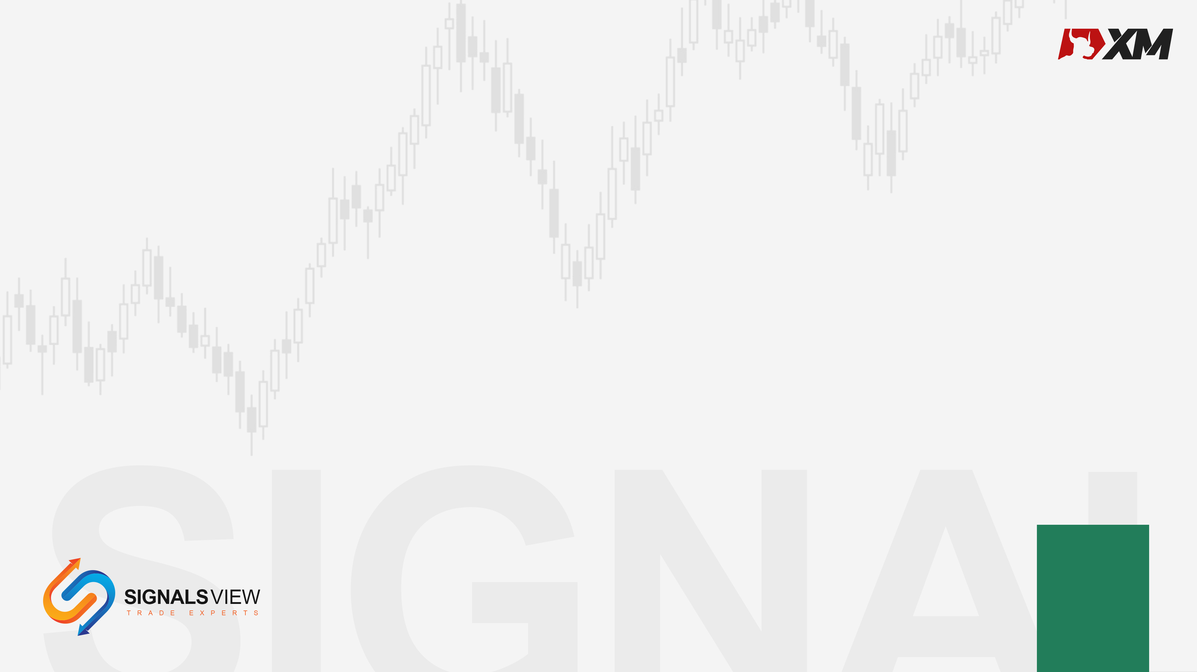
أفضل 10 مؤشرات عالمية رئيسية في عام 2023
المؤشرات والأسهم
متى ظهر أول مؤشر للأسهم؟
كان المؤشر الأول والأكثر شهرة في العالم – مؤشر داو جونز – يتألف في الأصل من 12 سهما فقط. كان هذا في عام 1896. تم حساب المؤشر بناء على المتوسط الحسابي لهذه الأسهم الـ 12 (أي تم إضافة الأسعار ببساطة وتم تقسيم المجموع على 12).
كانت هذه الطريقة البدائية لحساب المؤشر مريحة للغاية في وقت لم تكن فيه الآلات الحاسبة أو أجهزة الكمبيوتر.

Slide 3
أفضل 10 مؤشرات عالمية رئيسية في عام 2023
المؤشرات والأسهم
ماذا يظهر مؤشر سوق الأسهم؟
مؤشر الأسهم هو مؤشر على حالة وديناميكيات سوق الأوراق المالية. من خلال مقارنة القيمة الحالية للمؤشر بالبيانات السابقة ، من الممكن تقييم سلوك السوق ورد فعله على بعض التغييرات في وضع الاقتصاد الكلي وأحداث الشركات المختلفة (عمليات اندماج الشركات والاستحواذ وتقسيم الأسهم)
اعتمادا على الأوراق المالية التي تشكل الجزء الأكبر من المؤشر ، يمكن أن تميز السوق ككل ، أو سوق فئة معينة من الأوراق المالية (سندات الشركات ، الأسهم) ، أو سوق الصناعة (أي الأوراق المالية لشركات نفس الصناعة: الاتصالات السلكية واللاسلكية ، النقل ، التأمين ، قطاع الإنترنت ، إلخ.)

Slide 4
أفضل 10 مؤشرات عالمية رئيسية في عام 2023
المؤشرات والأسهم
ماذا يظهر مؤشر سوق الأسهم؟
يمكن أن تظهر مقارنة ديناميكيات المؤشرات المختلفة قطاعات الاقتصاد التي تتطور بشكل أسرع.
إلى جانب ذلك ، يمكن أن تكون المؤشرات معيارا لتقييم عوائد الاستثمار. على سبيل المثال ، إذا أظهرت محفظتك من الأسهم في بورصة معينة عائدا بنسبة 10 ٪ على مدار العام ، ونما مؤشر جميع الأسهم في نفس البورصة بنسبة 30 ٪ ، فربما تكون قد ارتكبت خطأ في اختيار أسهمك.

Slide 5
كيف يتم حساب مؤشر الأسهم؟
المؤشرات والأسهم
لكي يعكس مؤشر سوق الأوراق المالية بشكل مناسب العمليات في سوق الأوراق المالية ، من الضروري تطبيق طرق صحيحة ومعقولة لحساب مؤشرات الأسهم. بالإضافة إلى ذلك ، يمكن أن يساعد فهم المنهجية الكامنة وراء هذه الحسابات في تفسير تغييراتها بشكل صحيح.

Slide 6
كيف يتم حساب مؤشر الأسهم؟
المؤشرات والأسهم
1
2
Full Market Capitalization method
S&P 500
Free Float Market Capitalisation method
BSE and NSE
طريقة القيمة الأسمية الكاملة
طريقة القيمة الأسمية ل الأسهم العائمة الحرة
يشمل الأسهم المملوكة ل المؤسسات الكبيرة جدا, والأسهم المقيدة من التداول المملوكة
لموظفين بالشركة
لا يشمل الأسهم المملوكة ل المؤسسات الكبيرة جدا,
والأسهم المقيدة من التداول المملوكة لموظفين بالشركة
3
4
Modified Capitalization Weighted
Price weighted Index
Dow Johns
Industrial Average
NASDAQ 100
طريقة القيمة الأسمية المعدلة
المؤشر المرجح للأسعار
JPN225
يحجم تأثير الشركات العملاقة ذات القيمة الأسمية المرتفعة جدا
الأسهم ذات الأسعار المرتفعة تؤثر في حركة المؤشر
5
Equal Weighing
Kansas City Board of Trade (KCBT)
الترجيح المتساوي
كل الشركات لها نسبة متساوية, بصرف النظر عن قيمتها الأسمية

Slide 7
كيفية الاستثمار في مؤشرات الأسهم؟
المؤشرات والأسهم
لا يمكنك شراء المؤشر نفسه لأن المؤشر هو في الأساس مجرد مبدأ حسابي. ولكن يمكنك إجراء استثمار بناء على المؤشر. هذا أسهل من اختيار الأسهم الفردية ، ويتم تخفيف المخاطر عن طريق التنويع ، نظرا لوجود العديد من الأسهم في مؤشر واحد
يمكنك شراء جميع الأسهم من المؤشر الذي تهتم به وفقا لوزنها. ومع ذلك ، عادة ما تكون هذه طريقة مكلفة للغاية ، وهي ليست مريحة أيضا.

Slide 8
كيفية الاستثمار في مؤشرات الأسهم؟
المؤشرات والأسهم
خيار آخر للاستثمار في مؤشر الأسهم هو شراء حصة في صندوق استثماري (إما صندوق متداول في البورصة، أو صندوق مشترك) يتتبع المؤشر. يحتوي على أسهم المؤشر بنسب صحيحة. إذا كان المستثمر لديه حصة في صندوق ، لديهم حصة في جميع أصول الصندوق.
ETF
Or,
Mutual Fund
يمكن شراء وبيع أسهم صناديق الاستثمار في البورصة بنفس طريقة شراء الأسهم العادية.

Slide 9

المؤشرات والأسهم
مؤشر سوق الأسهم هو مصطلح نسبي لـ" سلة " الأوراق المالية مجتمعة معا بناء على معيار محدد.
على سبيل المثال ، تتضمن بعض المؤشرات أسهم أكبر الشركات التجارية في الولايات المتحدة

Slide 10
المؤشرات والأسهم
تساعد المؤشرات في تتبع سلوك سوق الأوراق المالية. عندما ترتفع أسعار بعض الأسهم وينخفض البعض الآخر ، يوضح المؤشر مدى ارتفاع أو انخفاض سوق الأسهم في المتوسط.

Slide 11
من اللذي يصنف؟
المؤشرات والأسهم
تصنف وكالات البورصة حساب قيمة مؤشرات سوق الأسهم.
يتكون اسم المؤشر بشكل أساسي من اختصار وأحيانا عدد من الشركات التي تشكله.

Slide 12
3 ملايين مؤشر
المؤشرات والأسهم
يوجد أكثر من 3 ملايين مؤشر أسهم في العالم ، وفقا لجمعية صناعة المؤشرات. لذلك ، هناك طرق عديدة لتصنيف مؤشرات الأسهم ، على سبيل المثال:

Slide 13
جغرافيا
المؤشرات والأسهم
وهذا يشمل قوائم أسهم الشركات التي تمثل دولة معينة أو مجموعة من البلدان مثل الاتحاد الأوروبي
الاتحاد الأوروبي
فرنسا
بريطانيا

Slide 14
عدد الشركات
المؤشرات والأسهم
حسب عدد الشركات المدرجة في المؤشر
US-500
US-100
US-30

Slide 15
طريقة الحساب
المؤشرات والأسهم
من خلال الطريقة التي توفر الأساس لحساب قيمة المؤشر
رأس المال الحر, بالوزن لكل شركة
رأس المال بالوزن لكل شركة
السعر

Slide 16
قطاع الصناعة
المؤشرات والأسهم
حسب الصناعة
(تشمل أسهم العديد من الشركات الرائدة في مختلف الصناعات
وإمدادات الغاز والكهرباء
النقل
التصنيع

Slide 17
معايير الأضافة
المؤشرات والأسهم
هناك مجموعة من المعايير التي يجب على كل شركة الوفاء بها قبل إضافتها إلى الفهرس.
ومع ذلك ، قد تفي بعض الشركات بمتطلبات مؤشرات متعددة في نفس الوقت. لذلك ، يمكن تضمين هذه الشركات في عدة مؤشرات مختلفة في وقت واحد

Slide 18
كورس تعليم التداول
للمبتدأين
From A to Z
Eslam Salman

